Slide 1
Keyboard LaunchPad
김용현, 서민택, 이상승

Slide 2
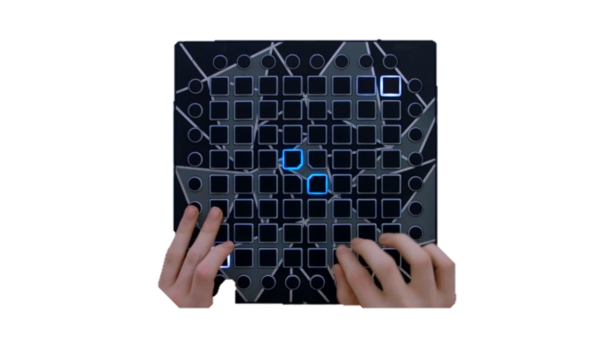
ʕ•ᴥ•ʔ
INDEX
*✲ﾟ*｡⋆*･ ﾟ｡
<소프트웨어 소개>
런치패드란 무엇인가?
‘Keyboard LaunchPad’는 무엇인가?
‘Keyboard LaunchPad’ Intro 영상
‘Keyboard LaunchPad’ 디자인
‘Keyboard LaunchPad’ 구현 기능
<구현방법 소개>
<한계 및 보완 방안>
Project Proposal에서의 교수님의 지적사항
나머지 부분
<질문 타임>

Slide 3
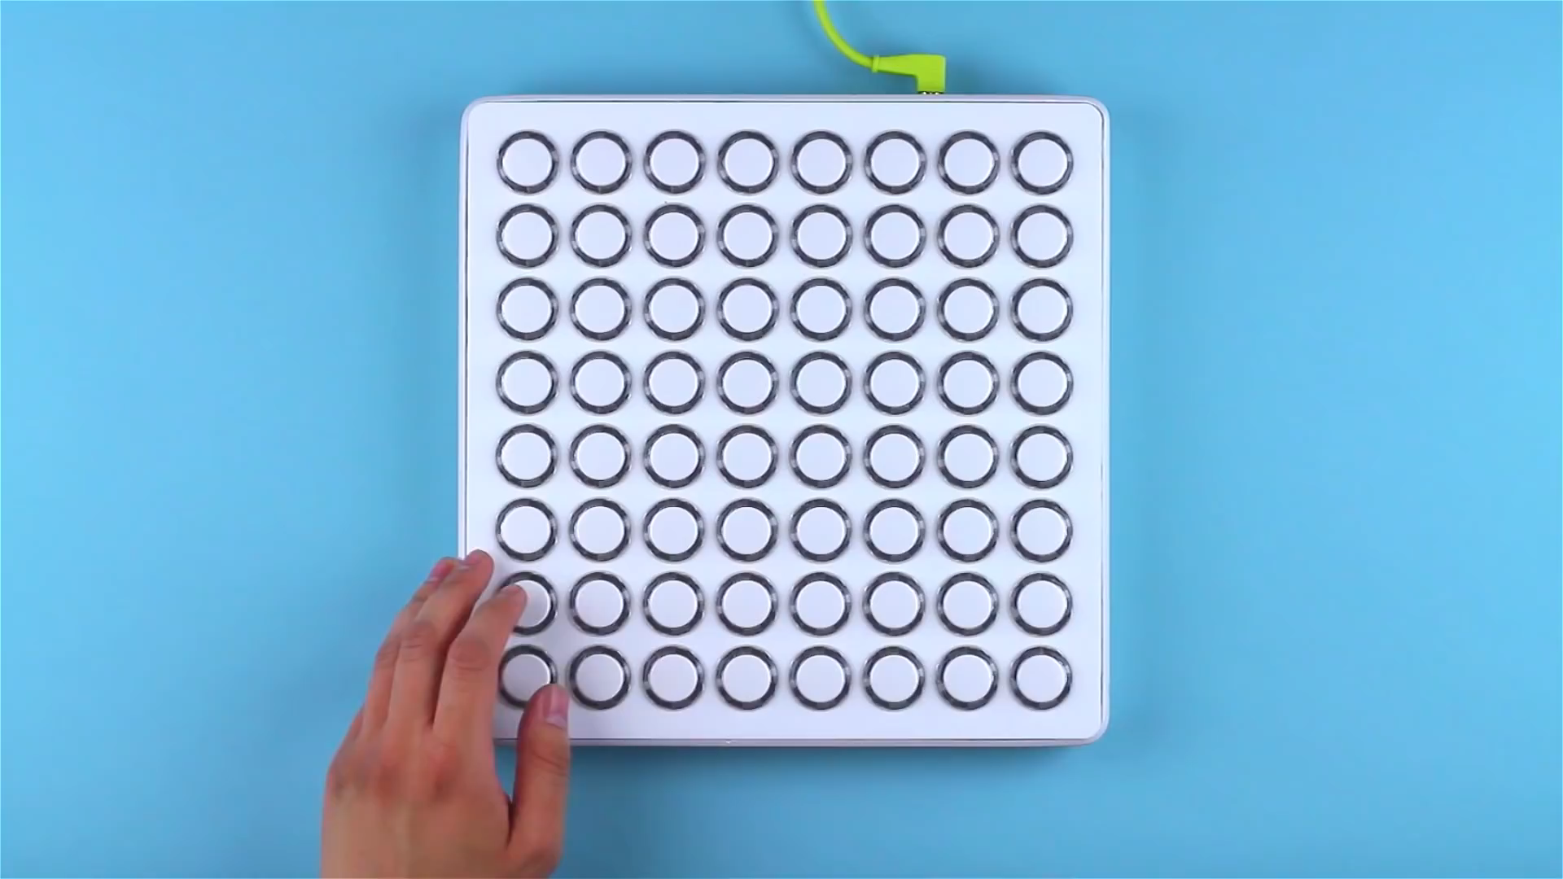
ʕ•ᴥ•ʔ
<소프트웨어 소개> - 런치패드란 무엇인가?
*✲ﾟ*｡⋆*･ ﾟ｡

Slide 4
ʕ•ᴥ•ʔ
<소프트웨어 소개> - 런치패드란 무엇인가?
*✲ﾟ*｡⋆*･ ﾟ｡
MIDI
SEQUENCING
PERFORMANCE
사용 목적

Slide 5
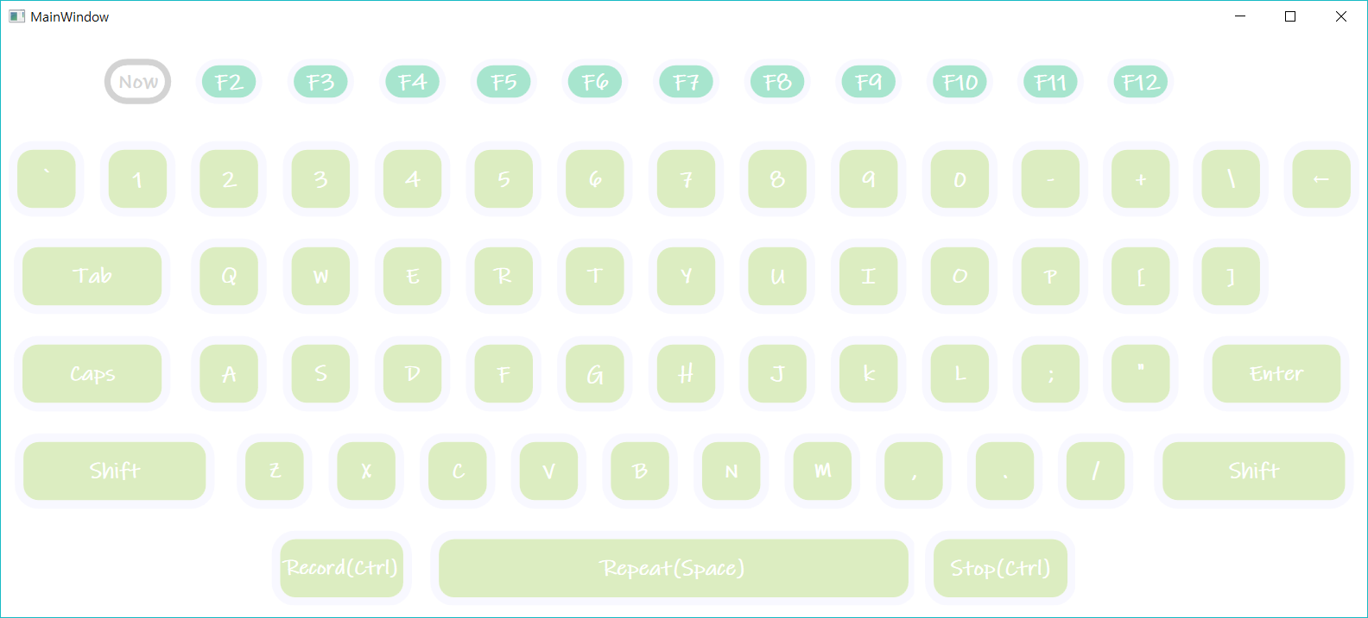
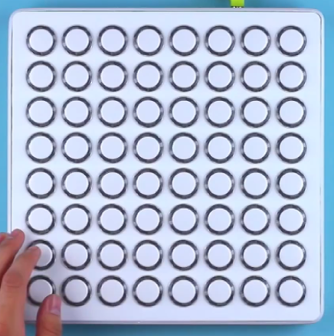
ʕ•ᴥ•ʔ
<소프트웨어 소개> - ‘Keyboard LaunchPad’는 무엇인가?
*✲ﾟ*｡⋆*･ ﾟ｡
같은 기능

Slide 6
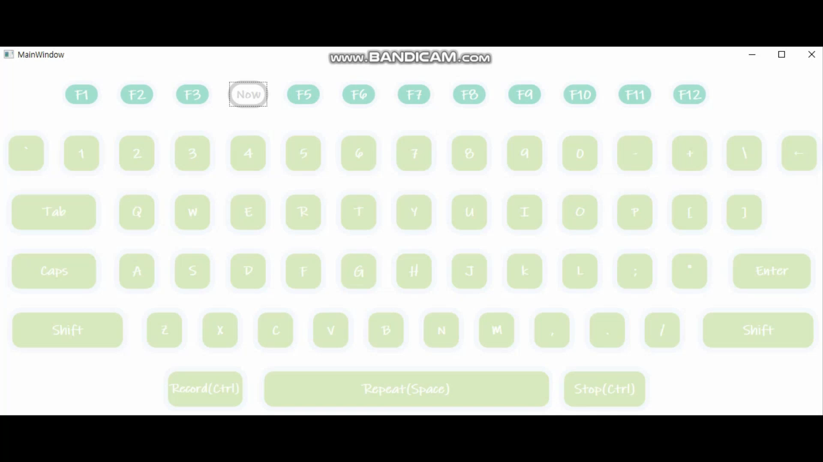
ʕ•ᴥ•ʔ
<소프트웨어 소개> - ‘Keyboard LaunchPad’ Intro 영상
*✲ﾟ*｡⋆*･ ﾟ｡

Slide 7

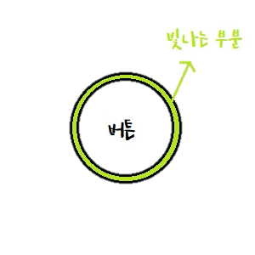
ʕ•ᴥ•ʔ
<소프트웨어 소개> - ‘Keyboard LaunchPad’ 디자인 설명
*✲ﾟ*｡⋆*･ ﾟ｡
<레이아웃 디자인>
<버튼컬러 디자인>

Slide 8
ʕ•ᴥ•ʔ
<소프트웨어 소개> - ‘Keyboard LaunchPad’ 구현 기능
*✲ﾟ*｡⋆*･ ﾟ｡
BANK Button
PLAY Button
MENU Button
EVENT
EVENT
EVENT
좌클릭
키보드
타이핑
우클릭

Slide 9
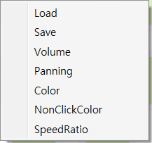
ʕ•ᴥ•ʔ
<소프트웨어 소개> - ‘Keyboard LaunchPad’ 구현 기능
*✲ﾟ*｡⋆*･ ﾟ｡
PLAY Button
EVENT
EVENT
EVENT
좌클릭
키보드
타이핑
우클릭
소리의 재생

Slide 10
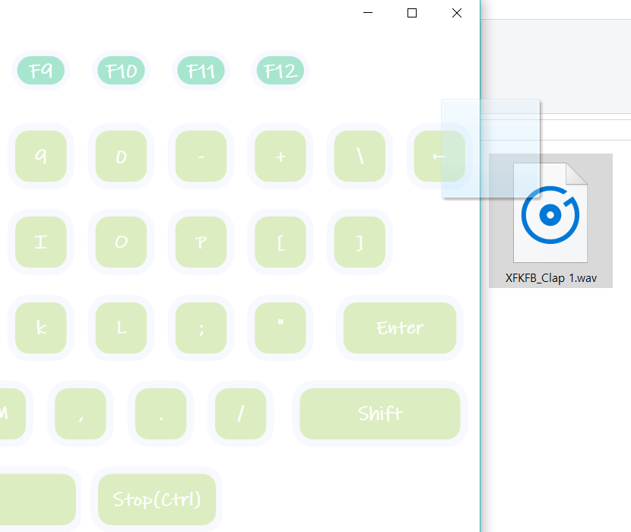
ʕ•ᴥ•ʔ
<소프트웨어 소개> - ‘Keyboard LaunchPad’ 구현 기능
*✲ﾟ*｡⋆*･ ﾟ｡
PLAY Button : LOAD part 1.
EVENT
우클릭
사운드 개별 소스 불러오기 기능
DRAG & DROP으로 대신 이용 가능

Slide 11
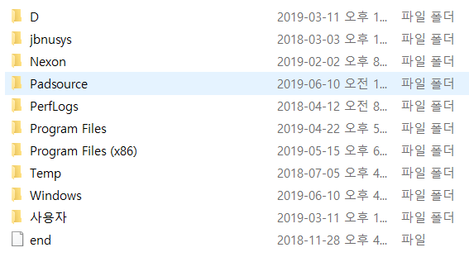
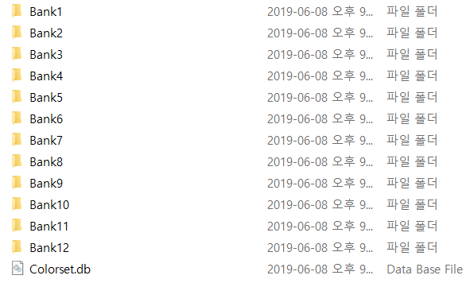
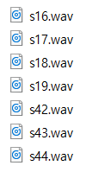
ʕ•ᴥ•ʔ
<소프트웨어 소개> - ‘Keyboard LaunchPad’ 구현 기능
*✲ﾟ*｡⋆*･ ﾟ｡
PLAY Button : LOAD part 2.
EVENT
우클릭

Slide 12

ʕ•ᴥ•ʔ
<소프트웨어 소개> - ‘Keyboard LaunchPad’ 구현 기능
*✲ﾟ*｡⋆*･ ﾟ｡
PLAY Button : SAVE, VOLUME, PANNING, SPEED RATIO
EVENT
우클릭
사운드 개별 소스 저장하기 기능
사운드 소스 볼륨 조절 기능
사운드 소스 패닝 조절 기능 (패닝 : 소리의 좌우 균형)
사운드 소스 재생 배속 설정

Slide 13
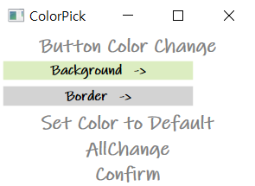
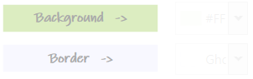
ʕ•ᴥ•ʔ
<소프트웨어 소개> - ‘Keyboard LaunchPad’ 구현 기능
*✲ﾟ*｡⋆*･ ﾟ｡
PLAY Button : COLOR, NONCLICK COLOR
EVENT
우클릭
버튼을 눌렀을 때, 반짝이는 색상 지정
버튼을 누르지 않았을 때, 반짝이는 색상 지정

Slide 14
ʕ•ᴥ•ʔ
<소프트웨어 소개> - ‘Keyboard LaunchPad’ 구현 기능
*✲ﾟ*｡⋆*･ ﾟ｡
BANK Button
EVENT
EVENT
좌클릭
키보드
타이핑
BANK | 키보드 자판 | 재생되는 소리
1번 BANK | Q | SOUND A
2번 BANK | Q | SOUND B
소리 묶음의 저장

Slide 15
ʕ•ᴥ•ʔ
<소프트웨어 소개> - ‘Keyboard LaunchPad’ 구현 기능
*✲ﾟ*｡⋆*･ ﾟ｡
MENU Button
EVENT
EVENT
좌클릭
키보드
타이핑
STOP
재생중인 모든 소리의 정지 기능
REPEAT
반복 재생 기능
RECORD
소리 녹음 기능

Slide 16
ʕ•ᴥ•ʔ
<구현 방법 소개>
*✲ﾟ*｡⋆*･ ﾟ｡
ColorPicker
PickedColor
Dynamic
Resource
# ColorPick의 색상을 다이나믹 리소스에서 바인딩
# 리소스를 스타일에서 바인딩
Button
Style
Button
Color
# 버튼에 스타일을 적용함으로써
ColorPick의 색상을 버튼에 한번에 적용 가능

Slide 17
ʕ•ᴥ•ʔ
<구현 방법 소개>
*✲ﾟ*｡⋆*･ ﾟ｡
Play Button(P)
Name = Keyname
Name = P.Name + h
ColorsaveButton
# 버튼을 누르면 ColorSave버튼에서 재생시 색상을 불러온다.
# Colorsave버튼을 연결시킴으로 색상을 재생시마다
안 불러와도 된다.
# MediaElemetal을 각 버튼마다 할당해주므로
여러 개 소리를 동시에 재생 가능하다.
Parent
# 각 요소는 서로 연결된 네이밍으로
어느 한버튼으로 다른 버튼에 접근 용이하다.
MediaElemental
Name = Music + P.tag
# 각요소는 속성은 모두 Style에 귀속되어 수정이 용이하다.
Source : 경로/NowBank(현재 선택된 뱅크 )/s+P.tag.wav

Slide 18
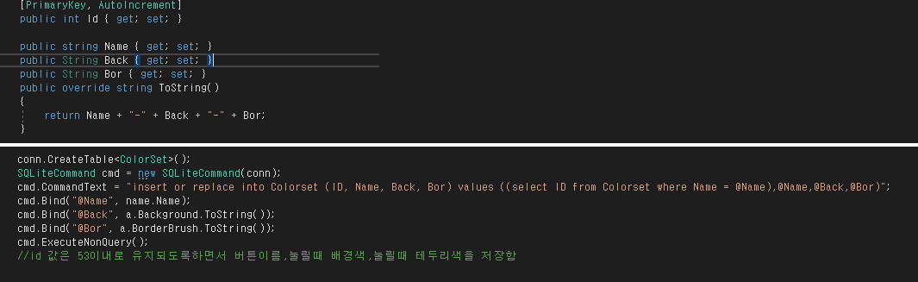
ʕ•ᴥ•ʔ
<구현 방법 소개>
*✲ﾟ*｡⋆*･ ﾟ｡
MainWindow
ColorPickerWindow
버튼 속성 넘겨줌
Delegate로 저장된 버튼 속성 넘겨주고 데이터베이스에 저장
ColorSet.cs
MainWindow.xaml.cs
Command를 사용 데이터 베이스에 변수를 저장할 수 있도록 설계.
Cmd를 사용할 때, 변수 저장을 Bind를 통해 해결.
Command를 사용 데이터 베이스에 변수를 저장할수 있도록 설계
cmd를 사용할때 변수 저장을 Bind를 통해 해결

Slide 19
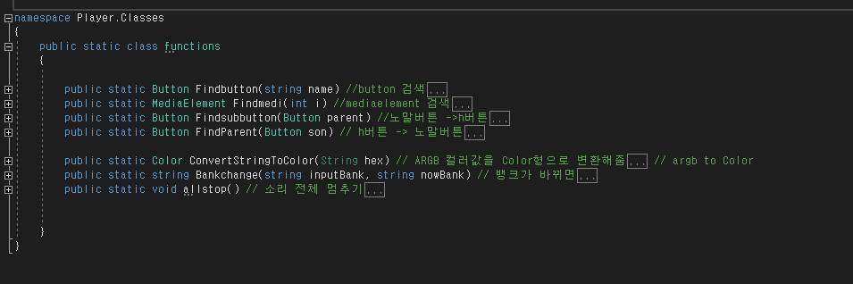
ʕ•ᴥ•ʔ
<구현 방법 소개>
*✲ﾟ*｡⋆*･ ﾟ｡
자주 사용되는 함수는 Static class functions에 입력한다.
(1) 버튼 찾기
(2) 미디 버튼 찾기
(3) H 버튼 찾기
(4) 부모 버튼 찾기
<사용된 라이브러리>
NAudio – 녹음
Toolkit – ColorPicker
SQLite - 데이터베이스
(5) ARGB값 색상으로 변경
(6) 뱅크 변경
(7) 올 스탑

Slide 20
ʕ•ᴥ•ʔ
<한계 및 보완 방안> - Project Proposal에서의 교수님의 지적사항
*✲ﾟ*｡⋆*･ ﾟ｡
해결
LATENCY
외장악기의 EFFECTOR
사용
개발의도와 맞지 않음

Slide 21
ʕ•ᴥ•ʔ
<한계 및 보완 방안> - 나머지 부분
*✲ﾟ*｡⋆*･ ﾟ｡
BANK BUTTON
CLICK & NONCLICKCOLOR
변경 불가
PLAY BUTTON : CHECK
미구현
API 이용 X
틱 노이즈(잡음) 발생

Slide 22
ʕ•ᴥ•ʔ
<질문 타임>
*✲ﾟ*｡⋆*･ ﾟ｡
Q & A

Slide 23
THANK YOU
*✲ﾟ*｡⋆*･ ﾟ｡

